Slide 1

一、 可对角化的概念
二、 可对角化的条件
三、 对角化的一般方法

Slide 2






一、可对角化的概念
定义1：设 是 维线性空间V的一个线性变换，
如果存在V的一个基，使 在这组基下的矩阵为对
角矩阵，则称线性变换 可对角化.
定义2：矩阵A是数域 上的一个 级方阵. 如果
存在一个 上的 级可逆矩阵 ，使 为对角
矩阵，则称矩阵A可对角化.

Slide 3


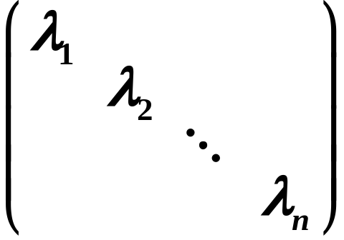


二、可对角化的条件
1. (定理7)设 为 维线性空间V的一个线性变换，
则 可对角化 有 个线性无关的特征向量.
证：设 在基 下的矩阵为对角矩阵
则有
就是 的n个线性无关的特征向量.

Slide 4






反之，若 有 个线性无关的特征向量
那么就取 为基，则在这组基下 的矩阵
是对角矩阵.
2. (定理8)设 为n维线性空间V的一个线性变换,
如果 分别是 的属于互不相同的特征值
的特征向量，则 线性无关.
证：对k作数学归纳法.
当 时， 线性无关. 命题成立.

Slide 5





假设对于 来说，结论成立. 现设 为
的互不相同的特征值， 是属于 的特征向量，
即
设
①
以 乘①式的两端，得
②
又对①式两端施行线性变换 ，得
③

Slide 6






③式减②式得
由归纳假设， 线性无关，所以
但 互不相同，所以
将之代入①，得
故 线性无关.

Slide 7
3. (推论1) 设 为n 维线性空间V的一个线性变换，
如果 的特征多项式在数域 P 中有n个不同特征值，
则 可对角化.
特别地，(推论2) 在复数域C上的线性空间中，
如果线性变换 的特征多项式没有重根，则 可
对角化.

Slide 8
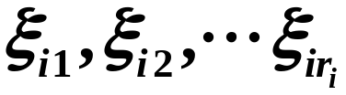

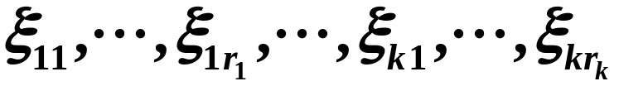
4. (定理9) 设 为线性空间V的一个线性变换，
是 的不同特征值，而 是属于
特征值 的线性无关的特征向量，
则向量 线性无关.
证明：首先， 的属于同一特征值 的特征向量
的非零线性组合仍是 的属于特征值 的一个特征
向量.

Slide 9
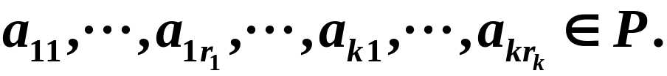



设
④
令
由④有，
若有某个 则 是 的属于特征值 的
特征向量.
而 是互不相同的，由定理8，
必有所有的

Slide 10
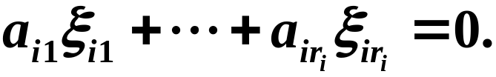
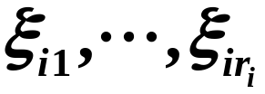
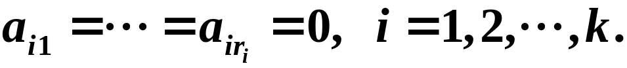

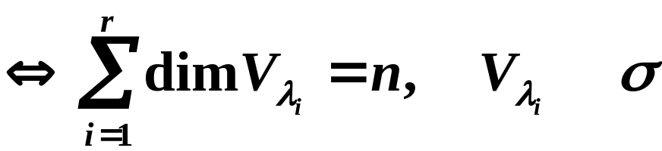
即
而 线性无关，所以有
故 线性无关.
5. 设 为n维线性空间V的一个线性变换，
为 全部不同的特征值，则 可对角化.
为 的特征子空间.

Slide 11
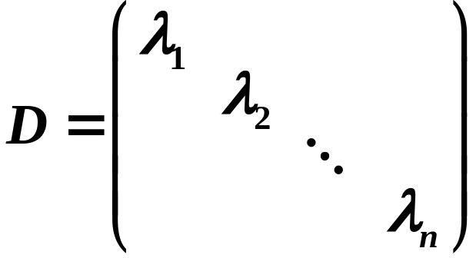
6. 设 为n维线性空间V的一个线性变换，
若 在某组基下的矩阵为对角矩阵
则 1） 的特征多项式就是
2）对角矩阵D主对角线上元素除排列次序外是唯一
确定的,它们就是 的全部特征根(重根按重数计算).

Slide 12


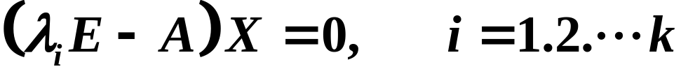
三、对角化的一般方法
设 为维线性空间V的一个线性变换，
为V的一组基， 在这组基下的矩阵为A.
步骤:
1° 求出矩阵A的全部特征值
2° 对每一个特征值 ，求出齐次线性方程组
的一个基础解系（此即 的属于 的全部线性无关
的特征向量在基 下的坐标）.

Slide 13

3°若全部基础解系所合向量个数之和等于n ，则
有n个线性无关的特征向量 从而
（或矩阵A）可对角化. 以这些解向量为列，作一个
n阶方阵T，则T可逆， 是对角矩阵. 而且
T就是基 到基 的过渡矩阵.

Slide 14

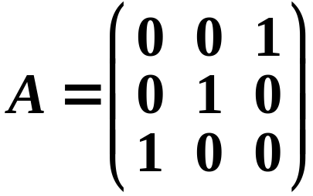
例1. 设复数域上线性空间V的线性变换 在某组基
下的矩阵为
问 是否可对角化. 在可对角化的情况下，写出
基变换的过渡矩阵.

Slide 15
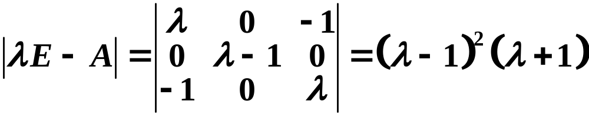
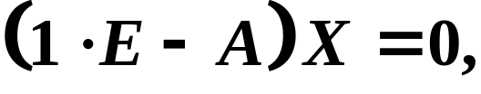



解：A的特征多项式为
得A的特征值是1、1、－1.
解齐次线性方程组 得
故其基础解系为：
所以，
是 的属于特征值1的两个线性无关的特征向量.

Slide 16
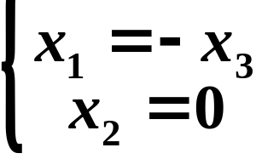
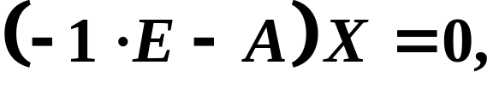



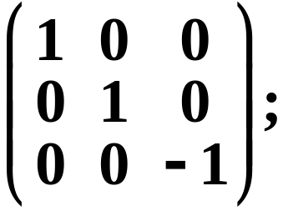
再解齐次线性方程组 得
故其基础解系为：
所以，
是 的属于特征值－1的线性无关的特征向量.
线性无关，故 可对角化，且
在基 下的矩阵为对角矩阵

Slide 17
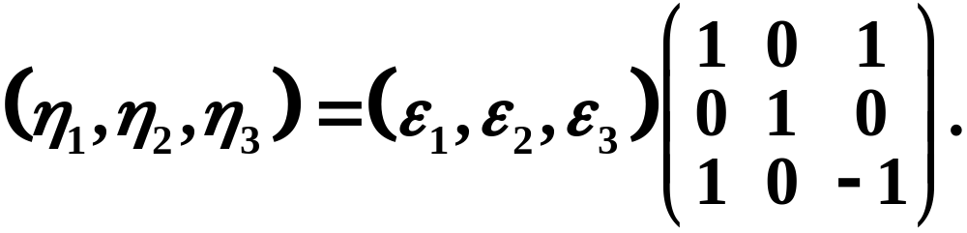
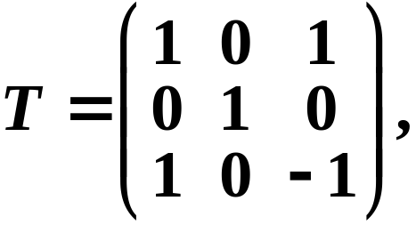
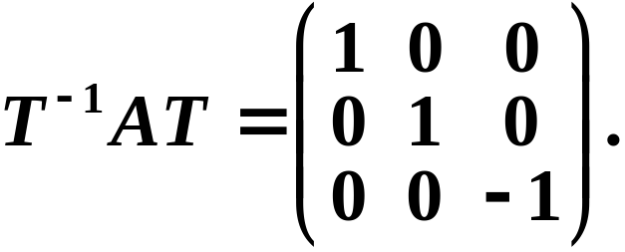
即基 到 的过渡矩阵为

Slide 18
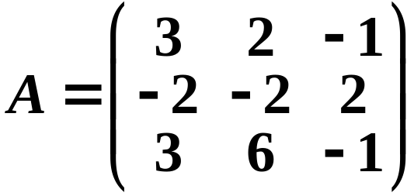
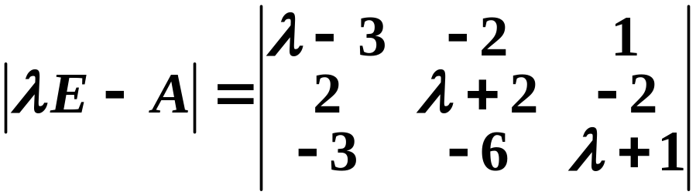
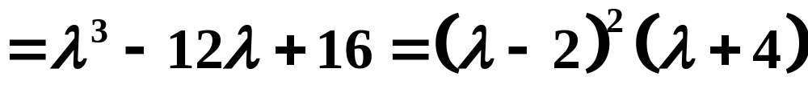
例2. 问A是否可对角化？若可，求可逆矩阵T，使
为以角矩阵. 这里
解: A的特征多项式为
得A的特征值是2、2、-4 .

Slide 19
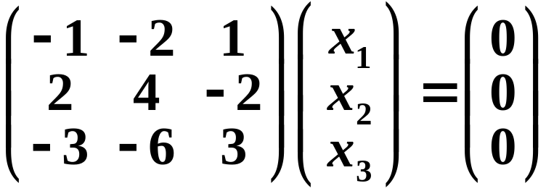
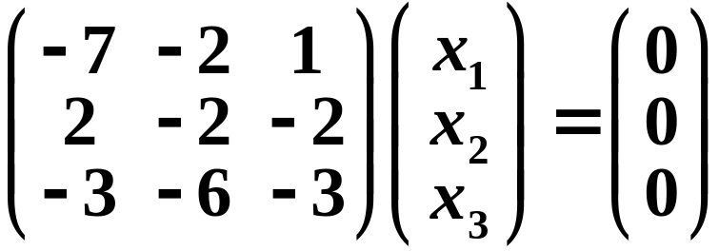
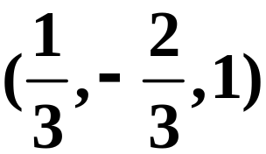
对于特征值2，求出齐次线性方程组
的一个基础解系:（－2、1、0），（1、0、1）
对于特征值－4，求出齐次方程组
的一个基础解系:

Slide 20
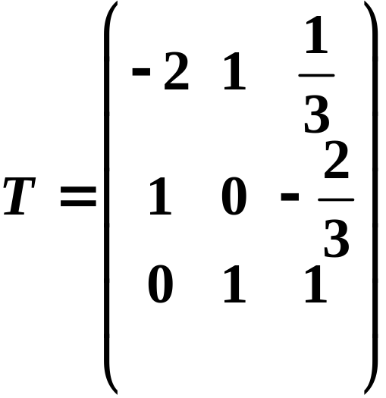
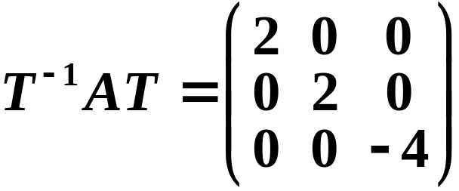
所以A可对角化.
令
则

Slide 21

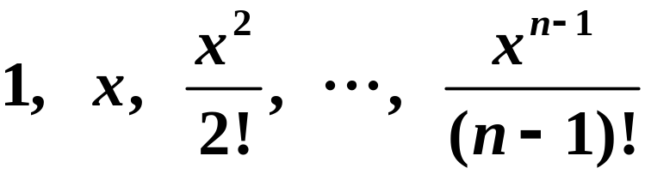

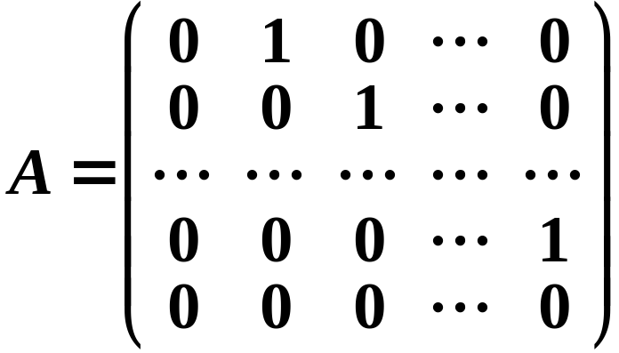
练习：在 中, 求微分变换D的特征多
项式.并证明：D在任何一组基下的矩阵都不可能
是对角矩阵（即D不可对角化）.
解：在 中取一组基：
则D在这组基下的矩阵为

Slide 22
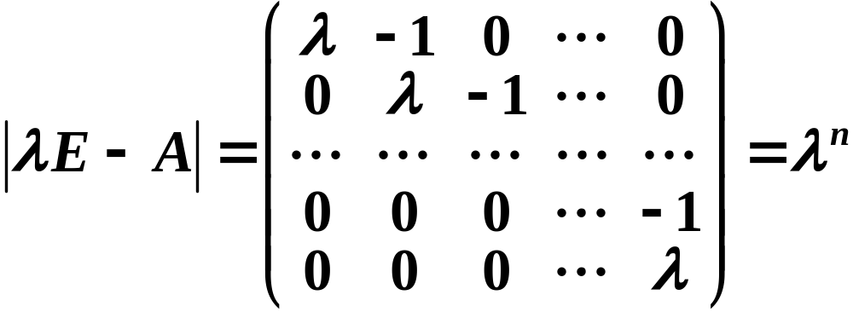

于是
∴ D的特征值为0（n重）.
又由于对应特征值0的齐次线性方程组
的系数矩阵的秩为n－1，从而方程组的基础解系
只含有一个向量，它小于n.
故 D 不可对角化.

